Slide 1
A.HOẠT ĐỘNG KHỞI ĐỘNG

Slide 2
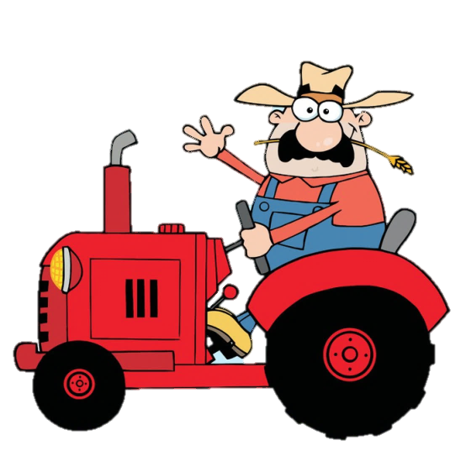
BÀI MỚI

Slide 3
Câu 1.Tìm x, biết: |x| = 20,22
x = 20,22 hoặc x = – 20,22

Slide 4
Câu 2. Tính $\sqrt{16}=?$
$$\sqrt{16}=4$$

Slide 5
Câu 3. Lớp 7A có 37 học sinh, trong đó học sinh nữ là 19 bạn. Hỏi các bạn nam chiếm bao nhiêu phần trăm so với số học sinh cả lớp? ( làm tròn đến hai chữ số thập phân thứ 2) ?
Tỉ lệ phần trăm học sinh nam so với cả lớp:
(37 – 19 ): 37. 100% = 48,65%

Slide 6
Câu 4. Tìm x, biết: $x^{2}=100$
x = 10 hoặc x = – 10

Slide 7
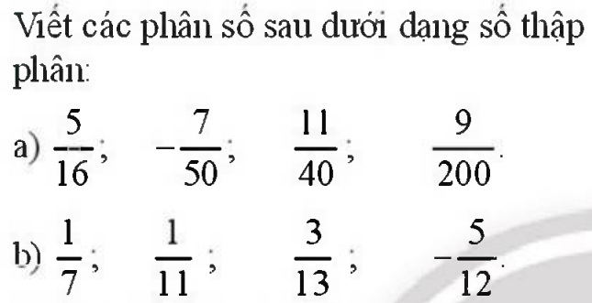
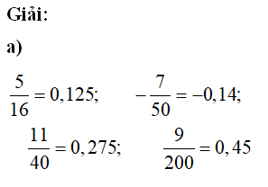
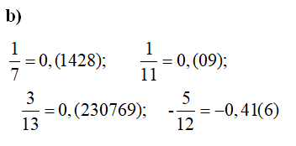
ÔN TẬP CUỐI CHƯƠNG 2
Bài 1. (1/trang 45 SGK)
B.HOẠT ĐỘNG LUYỆN TẬP

Slide 8
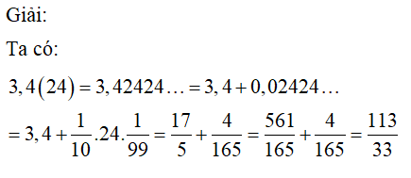
ÔN TẬP CUỐI CHƯƠNG 2
Bài 2. ( 2/tr45 SGK) Hai số 3,4(24) và 3,(42) có bằng nhau không?

Slide 9
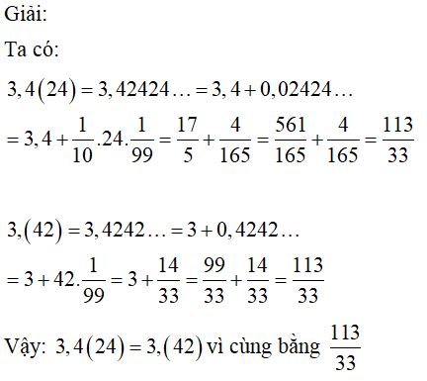
Bài 2. ( 2/tr45 SGK) Hai số 3,4(24) và 3,(42) có bằng nhau không?

Slide 10
ÔN TẬP CUỐI CHƯƠNG 2
Bài 3. (3/tr45 SGK)

Slide 11
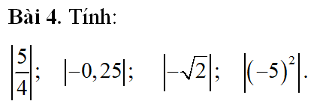
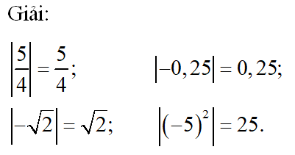
ÔN TẬP CUỐI CHƯƠNG 2

Slide 12
ÔN TẬP CUỐI CHƯƠNG 2

Slide 13
ÔN TẬP CUỐI CHƯƠNG 2

Slide 14
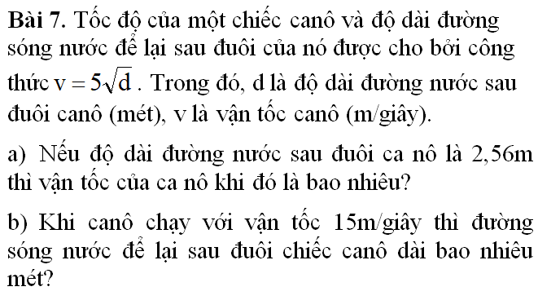
ÔN TẬP CUỐI CHƯƠNG 2
HOẠT ĐỘNG NHÓM

Slide 15
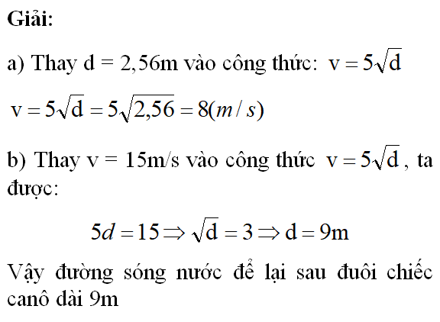
ÔN TẬP CUỐI CHƯƠNG 2

Slide 16
ÔN TẬP CUỐI CHƯƠNG 2
DẶN DÒ
- Ôn tập lại kiến thức đã học về làm tròn số
- Làm bài tập đã giao vào vở bài tập.

Slide 17
CHÚC CÁC EM HỌC TỐT!

